Slide 1



信息系统分析与设计
第九章 面向对象分析
四川大学：伍元凯 研究员

Slide 2



第八章 UML
本章主要内容
9.1 面向对象分析介绍
9.2 获取需求建立用例模型
9.3 建立系统分析模型

Slide 3
第九章 面向对象分析
教学目的与要求
⒈掌握面向对象分析的基本概念;
⒉掌握UML关于用例模型的有关概念;
⒊掌握UML关于用例模型的建立方法；
4.会应用UML建立静态模型和动态模型；

Slide 4
第九章 面向对象分析
教学重点 ⒈面向对象分析的基本概念; ⒉面向对象分析建模; ⒊ 应用UML分析和建立系统用例模型; ⒋应用UML建立系统静态模型和动态模型。
教学难点 ⒈应用UML分析和建立系统用例模型; ⒉应用UML建立系统静态模型和动态模型。

Slide 5
9.1 面向对象分析介绍
一、面向对象分析概念
面向对象分析（Object Oriented Analysis简称OOA）就是利用面向对象方法进行需求分析。
OOA的基本任务是运用面向对象方法，对问题域和系统责任进行分解和理解，对其中的事物和它们之间的关系产生正确的认识，找出描述问题域及系统责任所需的类及对象，定义这些类和对象的属性与服务，以及它们之间所形成的结构、静态联系和动态联系。
OOA的最终目的是产生一个符合用户需求，并能够直接反映问题域和系统责任的OOA模型及其详细说明。

Slide 6
9.1 面向对象分析介绍
面向对象分析经常用到的概念包括以下几种：
问题域是指被开发系统的应用领域，即在现实世界中由这个系统进行处理的业务范围。系统责任即所开发系统的应该具备的职能。二者有很大的重合，但不一定完全相同
问题域和系统责任
系统边界是指一个系统所包含的所有系统成分与系统以外各种事物的分界线。这里所说的系统是指被开发的计算机软硬件系统，而不是泛指问题域的全部事物所构成的现实系统。
系统边界
参与者（Actor）指在系统之外（透过系统世界）与系统进行交互的任何事物。最常见的参与者有人员、设备和外系统。
参与者

Slide 7
9.1 面向对象分析介绍
二、系统分析面临的主要问题
问题域与系统责任
交流问题
需求的不断变化
复用的要求

Slide 8
9.1 面向对象分析介绍
三、OOA方法的主要原则
抽象
封装
继承
分类
聚合
关联
消息通讯
粒度控制
行为分析

Slide 9
9.1 面向对象分析介绍
四、面向对象分析建模
面向对象分析是将现实世界中的问题进行分析和理解，理清其中的关系并映射到系统层面的一个过程。这个过程可以分为2个阶段，即需求分析阶段和系统分析阶段。
需求分析阶段主要是了解用户的需求，对现实问题进行分析，确定用户需求。在此阶段可以用用例来捕获用户需求。通过建立用例模型来描述对系统感兴趣的外部角色及其对系统（用例）的功能要求。
系统分析阶段是将需求分析的结果确定系统的范围和主要功能。此阶段主要关心问题域中的主要概念（如抽象、类等）和机制，需要识别这些类以及它们相互间的关系，并用UML类图来描述。此阶段可以根据用例来创建分析模型。

Slide 10
9.1 面向对象分析介绍
四、面向对象分析建模
1．用例模型
用例模型是系统既定功能及系统环境的模型，它可以作为客户和开发人员的契约。用例是贯彻整个系统开发的一条主线。用例模型即为需求分析的结果。用例模型主要包括以下内容：
（1）业务用例
（2）业务场景
（3）系统用例
（4）用例规约

Slide 11
9.1 面向对象分析介绍
用例模型

Slide 12
9.1 面向对象分析介绍
四、面向对象分析建模
2．分析模型
分析模型是跨越需求和设计实现的桥梁，分析模型是采用分析类，在系统架构和框架的约束下，来实现用例场景的产物。分析模型是高层次的系统视图 。分析模型主要包括以下内容：
（1）静态视图
静态视图用于描述事物的静态结构，而不是描述动态行为。在本阶段，静态视图包括分析类图、包图。其中分析类图是整个分析模型的核心。
（2）动态视图
动态视图用于描述事物的动态行为。需要注意的是，动态视图不能单独存在，它必须特指一个静态视图或UML元素，说明在静态视图规定的事物结构下它们的动态行为。动态视图包括序列图、协作图、状态图、活动图等等。

Slide 13
9.1 面向对象分析介绍
分析模型

Slide 14
9.2 获取需求建立用例模型
一、实例说明
某学校打算将学生选课系统网络化，以减轻教务工作的强度，同时满足校领导对课程情况实时把握的需求，在校领导的支持下，由教务处管理员牵头对学生选课系统提出以下要求。
在新学期开始之前，任课教师需要将所开的课程上报教务处。其中包括课程的名称，适合的专业，选修课还是必修课，学分，课时，课程设置人数等。
教务处课程管理人员结合各专业课程大纲和教师所提交的授课内容，对课程进行筛选，并最终确定新学期要开设的课程。
在课程确定后，学生可以根据课程要求选择课程。其中必修课为必选内容，此部分不能选择；学生可以根据兴趣爱好选择选修课。选修课的数量不能大于6门，且上课时间不能冲突。
当课程的选课人数已达到课程设置人数时，学生将不能再选择此门课程。在一段时间内，学生可以修改所选的课程。当选课时期结束后，学生只能查看已选课程。在选课结束后，教师可以查看所开课程的选课人数。若人数少于课程设置人数的五分之一时，教师可以选择是否取消课程。
在课程考试结束后，教师可以对学生的成绩进行维护和分析。可以查看课程的平均分数，成绩的分布情况等等。学生可以查看已结课程的分数，并可以自动计算平均分，已获得的学分等。校领导可以随时查看学生信息、教师信息、选课信息、课程成绩等。并可以对教师、学生情况进行评估。

Slide 15
9.2 获取需求建立用例模型
二、准备工作
1．了解问题领域
为教务管理人员服务，提高工作效率，减少工作差错。
为学生服务，选课更加方便快捷。
为教师服务，课程管理更加轻松。
为校领导服务，实时的统计分析，更容易得到想要的数据。

Slide 16
9.2 获取需求建立用例模型
2．涉众分析
涉众是与要建设的业务系统相关的一切人和事。涉众不等于用户，通常意思的用户是指系统的使用者，而这仅是涉众中的一部分。可以说凡是和此系统相关的人和事物都属于涉众，他们都可能对系统的开发产生影响。
对于软件项目来说，可以通过以下几类来发现项目中的涉众。
业主
业务提出者
业务管理者
业务执行者
第三方
用户

Slide 17
9.2 获取需求建立用例模型
3．确定业务范围
在进行需求访谈之前，还需要对业务范围进行规划。业务范围的确定需要考虑项目的周期、成本和可行性等众多因素。业务范围并不是系统的建设范围，而是在需求调研的范围。业务范围可以从业务目标，涉众期望开始。例如在本例中教务人员在确定新学期开课目录前，需要参考各专业课程设置。而专业课程设置并没有在系统中维护，同时在确定新学期开课目录时，需要考虑的因素较为众多。所以可以取消计算机进行新学期课程设置的功能，而改为线下进行。

Slide 18
9.2 获取需求建立用例模型
4．需求调研准备
这就要求系统分析人员在做需求调研前，一定要做好准备工作，对业务问题，访谈人的背景有一个充分的了解。在访谈过程中能够理清用户的业务问题。同时对于某些核心问题，往往会涉及到多个业务人员的工作，为了理清这一业务，需要系统分析人员能够针对这一问题，将问题设计各方组织起来进行专项讨论以达到理清业务需求的目的。
5．制定项目计划
在准备工作的最后，最终要的一项工作就是制定项目计划。

Slide 19
9.2 获取需求建立用例模型
三、获取需求
1．用例图介绍
用例图的基本概念：
用例图（UseCaseDiagram）是由软件需求分析到最终实现的第一步，它描述人们希望如何使用一个系统。用例图显示谁将是相关的用户、用户希望系统提供什么服务，以及用户需要为系统提供的服务，以便使系统的用户更容易地理解这些元素的用途，也便于软件开发人员最终实现这些元素。

Slide 20
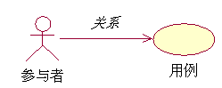
9.2 获取需求建立用例模型
三、获取需求
用例图主要包含4中元素，分别是：参与者、用例、关联和系统边界。用例图可以包含注释和约束，还可以包含包，用于将模型中的元素组合成更大的模块。用例图模型如下图所示，参与者用人形图标表示，用例用椭圆形符号表示，连线表示它们之间的关系。

Slide 21

9.2 获取需求建立用例模型
（1）参与者
参与者是系统外部的一个实体，它以某种方式参与用例的执行过程。参与者通过向系统输入或请求系统输入某些事件来触发系统的执行。参与者由参与用例时所担当的角色来表示。参与者用名字写在下面的人形图标表示。
每个参与者可以参与一个或多个用例。参与者有三大类：
系统用户
与所建造的系统交互的其他系统
一些可以运行的进程。

Slide 22
9.2 获取需求建立用例模型
参与者可以划分为发起参与者和参加参与者。发起参与者发起用例的执行过程，一个用例只有一个发起参与者，但可以有若干个参加参与者。
参与者还可以划分为主要参与者和次要参与者，主要参与者是执行系统主要功能的参与者，次要参与者是使用系统次要功能的参与者。通过主要参与者有利于找出系统的核心功能，往往也是用户最关心的功能。
寻找参与者可以从以下几个问题入手：
系统开发出来后，主要功能被谁使用？
谁需要借助系统来完成日常工作？
系统需要从哪里获得数据？
系统会为哪些人或其他系统提供数据？
系统会与那些系统交互？
系统由谁负责管理和维护？
谁对本系统的结果感兴趣？

Slide 23
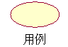
9.2 获取需求建立用例模型
（2）用例
用例是外部可见的系统功能单元，这些功能由系统单元所提供，并通过一系列系统单元与一个或多个参与者之间交换的消息所表达。用例的用途是，在不揭示系统内部构造的前提下定义连贯的行为。
用例的定义包含它所必需的所有行为—执行用例的主线次序、标准行为的不同变形、一般行为下的所有异常情况及其预期反应。从用户角度来看，上述情况很可能是异常情况：从系统角度来看，它们是必须被描述和处理的附加情况。更确切地说，用例不是需求或功能的规格说明，但是也展示和体现其所描述的过程中的需求情况。在UML中，用例用一个椭圆来表示，用例的名字可以书写在椭圆的下方，如图所示。

Slide 24
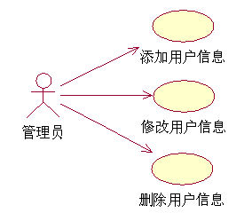
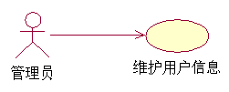
9.2 获取需求建立用例模型
识别用例最好的方法就是从分析系统的参与者开始，考虑每个参与者是如何使用系统的。使用这种策略的过程中可能会发现新的参与者，这对完善整个系统的建模有很大的帮助。
在识别用例的过程中，通过回答以下的几个问题，系统分析者可以获得帮助。
特定参与者希望系统提供什么功能；
系统是否存储和检索信息，如果是，由哪个参与者触发；
当系统改变状态时，是否通知参与者；
是否存在影响系统的外部事件；
哪个参与者通知系统这些事件。
用例的粒度指的是用例所包含的
系统服务或功能单元的多少。
用例粒度示例

Slide 25
9.2 获取需求建立用例模型
（3）用例之间的关系
关系是指用例图中参与者与用例，用例与用例之间的联系。
除用例与其参与者发生关联外，还可以具有系统中的多个关系，这些关系包括包含关系、扩展关系和泛化关系。
应用这些关系的目的是为了从系统中抽取出公共行为及其变体。
关系 | 说明 | 记号
关联 | 执行者与他所参与的一个用例之间的通信路径
扩展 | 扩展的用例到基本用例的一种关系，它指出扩展的用例所定义的行为如何插入到基本用例所定义的行为中。扩展的用例通过模块化方式增量地修改基本用例
《extend》

Slide 26
9.2 获取需求建立用例模型
关系 | 说明 | 记号
包含 | 从基本用例到另一个用例（称为包含用例）的一种关系，它指出包含用例定义的行为被包含在基本用例所定义的行为中。基本用例能看到包含用例，并依赖于执行包含用例后的结果，但两者相互间不能访问其它属性
用例泛化 | 一个一般用例与一个更特殊的用例之间的关系，特殊用例可继承一般用例的特征
《include》
关联关系示例

Slide 27
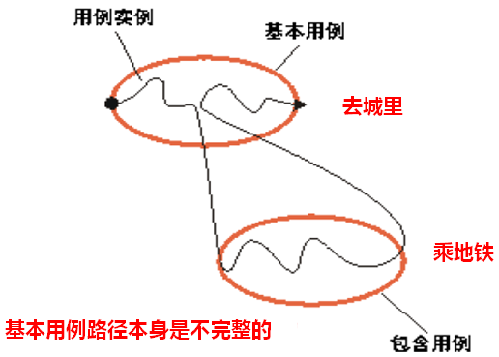
9.2 获取需求建立用例模型
包含是指基本用例会用到包含用例(inclusion)，具体地讲，就是将包含用例的事件流插入到基础用例的事件流中。
包含用例是可重用的用例──多个用例的公共用例。

Slide 28
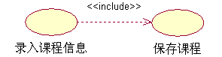
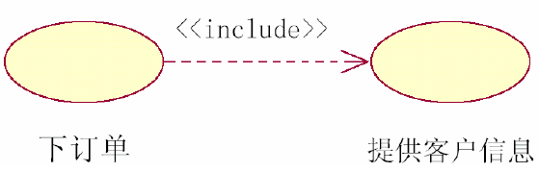
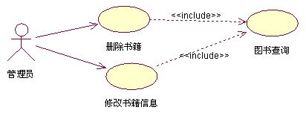
9.2 获取需求建立用例模型
包含关系：

Slide 29
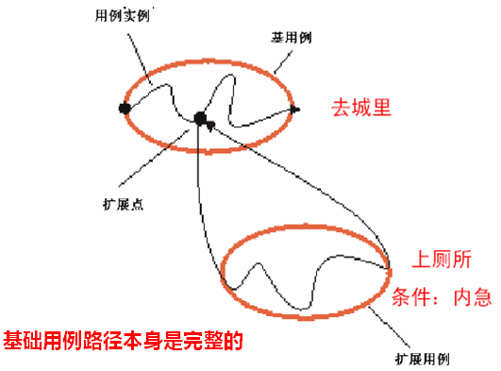
9.2 获取需求建立用例模型
扩展是将扩展用例的事件流在一定的条件下按照相应的扩展点插入到基础用例中。
基础用例不必知道扩展用例的任何细节，它仅为其提供扩展点。
扩展用例的行为是否被执行要取决于主事件流中的判定点。

Slide 30
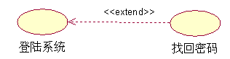
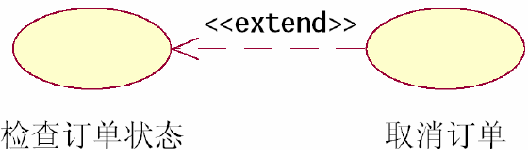
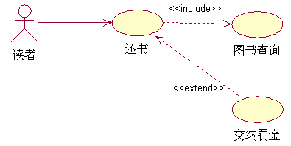
9.2 获取需求建立用例模型
扩展关系：

Slide 31
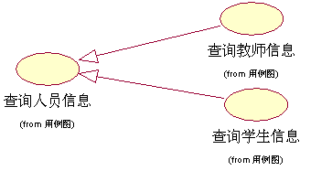
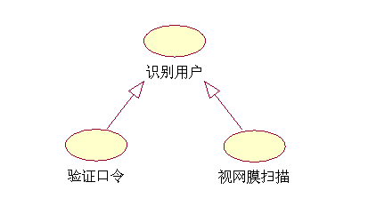
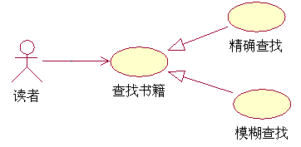
9.2 获取需求建立用例模型
泛化：同一业务目的的不同技术实现。
当多个用例共同拥有一种类似的结构和行为的时候，可以将它们的共性抽象成为父用例，其他的用例作为泛化关系中的子用例。

Slide 32
9.2 获取需求建立用例模型
（4）系统边界
系统边界是指系统之间的界限。通常所说的系统可以认为是由一系列的相互作用的元素形成的具有特定功能的有机整体。
系统同时又是相对的，一个系统本身可以使另一个更大系统的组成部分，因为系统与系统之间需要使用系统边界进行区分，把系统边界以外的同系统相关联的其他部分统称为系统环境。

Slide 33
9.2 获取需求建立用例模型
三、获取需求
2、获取业务用例
（1）发现业务参与者
业务参与者是参与者的一个版型，专门用于定义业务相关的参与者。业务参与者在遵守参与者定义的同时，也有其自身的特点。业务参与者的特点在于，它针对的是业务人员而不是系统使用者。所以在查找业务参与者的时候，要抛开计算机的概念。业务参与者是实际业务工作的参与者，没有抽象的计算机角色。要确认参与者是否为业务参与者可从以下几个问题入手：

Slide 34

9.2 获取需求建立用例模型
业务参与者的名称是否是客户的业务术语？
业务参与者的职责是否在客户的岗位手册中查到？
业务主角的业务用例是否为客户的业务术语？
客户是否可以对业务主角顺利理解？
学生选课系统的业务参与者：

Slide 35

9.2 获取需求建立用例模型
（2）获取业务用例
业务用例是用例版型中的一种，它专门用于需求阶段的业务建模。业务建模是针对客户业务的模型。
业务用例面对的问题领域是客观存在的业务领域，没有将来的计算机系统的参与。相应的，它的参与者就是业务参与者。

Slide 36
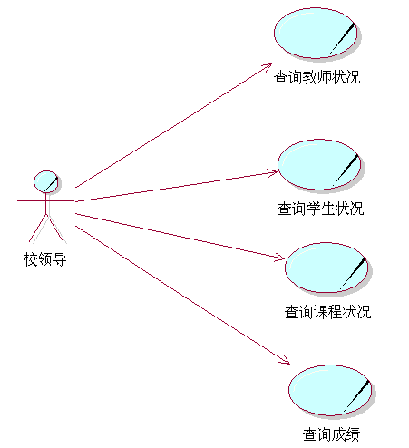
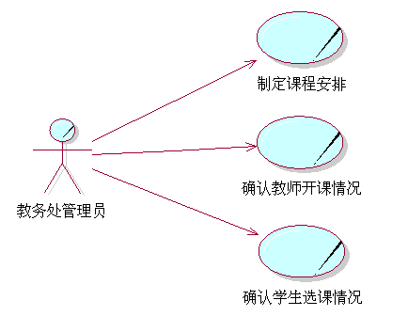
9.2 获取需求建立用例模型
学生选课系统业务用例

Slide 37
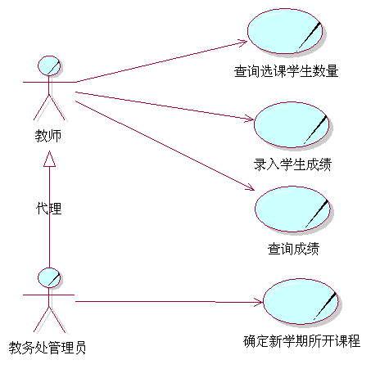
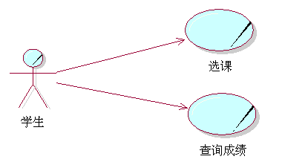
9.2 获取需求建立用例模型
学生选课系统业务用例

Slide 38
9.2 获取需求建立用例模型
（3）建立业务模型
在完成了业务用例分析后，我们要为每一个业务用例绘制一幅活动图。活动图描述了这个业务用例中，用户可能会进行的操作序列。
活动图有个很重要的使命就是从业务用例分析出系统用例。
学生选课系统的活动图有：

Slide 39
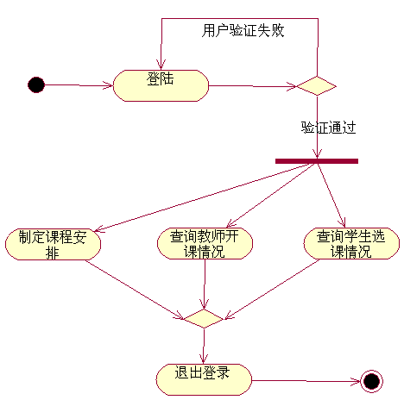
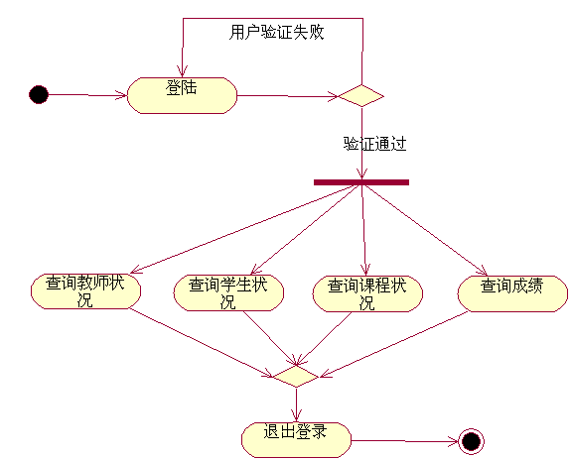
9.2 获取需求建立用例模型
活动图一：教务处课程管理
活动图二：校领导查询

Slide 40
9.2 获取需求建立用例模型
四、需求分析
需求分析就是在业务用例图和相关的活动图的基础上，形成用例图和用例规约。
课程设置用例
课程情况查询用例
教师课程管理用例
学生选课管理用例
人员信息管理用例
账号管理用例。
（1）建立系统用例
学生选课系统的系统用例：

Slide 41
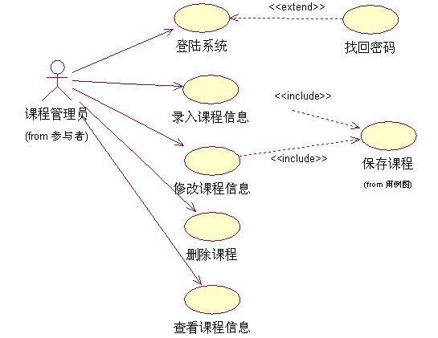
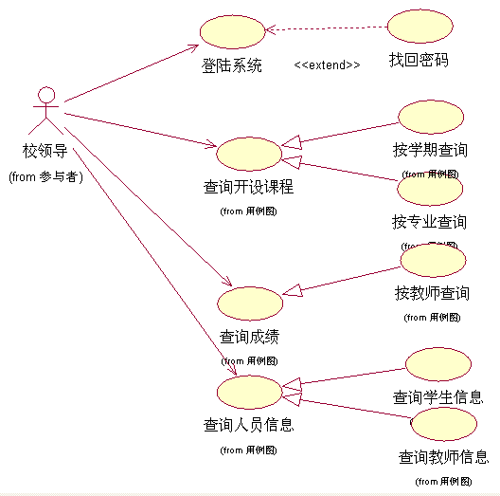
9.2 获取需求建立用例模型
教务处课程管理员系统用例
校领导系统用例

Slide 42
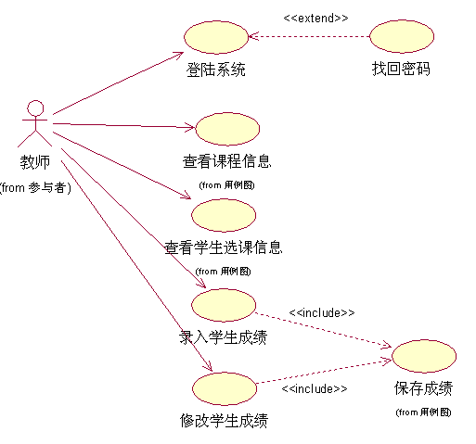
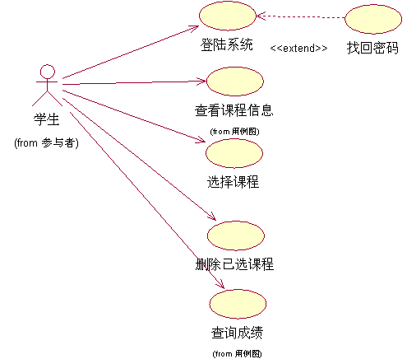
9.2 获取需求建立用例模型
教师系统用例
学生系统用例

Slide 43
9.2 获取需求建立用例模型
四、需求分析
（2）建立用例规约
用例规约就是对用例的详细描述和说明，主要内容有：
简要说明：简要介绍该用例的作用和目的。
事件流：包括基本流和备选流，基本流描述的是用例的基本流程，是指用例“正常”运行时的场景；备选流描述的是用例执行过程中可能发生的异常或偶然情况。基本流和备选流综合起来能够覆盖一个用例所有可能发生的场景。

Slide 44
9.2 获取需求建立用例模型
用例场景：同一个用例在实际执行的时候会有很多不同的情况发成，称之为用例场景。用例场景就是用例的实例，包括成功场景和失败场景。在用例规约中，由基本流和备选流组合来对场景进行描述。在描述用例的时候要注意覆盖所有的用例场景。此外场景还能帮助测试人员进行测试，帮助开发人员检查是否完成所有的需求。
特殊需求：描述与该用例相关的非功能性需求（包括性能、可靠性、可用性和可扩展性等）和设计约束（所使用的操作系统、开发工具等）。
前置条件：执行用例之前系统必须所处的状态，例如前置条件是要求用户有访问的权限或是要求某个用例必须已经执行完。
后置条件：用例执行完毕后系统可能处于的一组状态，例如要求在某个用例执行完成后，必须执行某一用例。

Slide 45
9.2 获取需求建立用例模型
执行者的简要描述
客户：向公司订购商品的人
客户代表：公司处理客户请求的雇员
库存系统：记录公司库存的软件
用例的简要描述
订购货物：客户创建一个新的请求商品的订单，并为那些商品付费
取消订单：客户取消一个已经存在的订单

Slide 46
9.2 获取需求建立用例模型
用例名称：订购货物
参与的执行者：客户、客户代表
前置条件：一个合法的客户已经登录到这个系统
事件流：
当客户选择订购货物时，用例开始
客户输入他的姓名和地址
如果客户只输入邮编，系统将给出州和城市名
当客户输入产品代码
a.系统给出产品描述和价格
b.系统往客户订单中添加该物品的价格
循环结束

Slide 47
9.2 获取需求建立用例模型
用例名称：订购货物
参与的执行者：客户、客户代表
前置条件：一个合法的客户已经登录到这个系统
事件流：
当客户选择订购货物时，用例开始
客户输入他的姓名和地址
如果客户只输入邮编，系统将给出州和城市名
当客户输入产品代码
a.系统给出产品描述和价格
b.系统往客户订单中添加该物品的价格
循环结束

Slide 48
9.2 获取需求建立用例模型
事件流可分为两部分：
基本路径
基本路径是运转正常时的路径，是一系列没有分支和选择的简单陈述句
可选路径
可选路径是指不同于基本路径而允许不同的事件序列的路径。
对于明显有可能随时发生的事情来说，可选路径非常有效。

Slide 49
9.2 获取需求建立用例模型
如订购货物用例的基本路径：
事件流：
基本路径
当客户选择订购货物时，用例开始
客户输入他的姓名和地址
当客户输入产品代码时
a. 系统给出产品描述和价格
b. 系统往客户订单中添加该物品的价格
循环结束
4. 客户输入信用卡支付信息
5. 客户选择提交
6. 系统检验输入的信息，把该订单作为未完成的交易保存，同时向记账系统转发支付信息
7. 当支付确认后，订单就被标记上已经确认，同时返回给客户一个订单ID，用例结束

Slide 50
9.2 获取需求建立用例模型
如果在订购货物用例中，客户可以在提交订单前随时取消订单，其可选路径如下：
可选路径：
在选择提交前的任何时候，客户都可选择cancel。这次订购没有被保存，用例结束。
在基本路径第6步，如果有任何不正确的信息，系统提示客户去修改这些信息。
在基本路径第7步，若支付没有被确认，系统将提示客户改正支付信息或者取消。若客户选择修改信息，就回到基本路径第4步；若选择取消，用例结束。

Slide 51
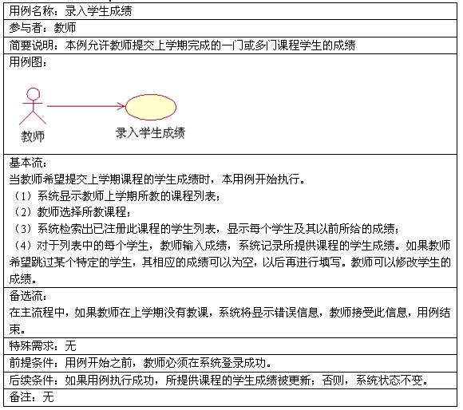
9.2 获取需求建立用例模型
用例说明一般没有通用的格式，最大的要求就是“清晰易懂”
录入学生成绩用例说明

Slide 52
9.3 系统分析建立分析模型
一、建立静态视图
1、类图介绍
（1）类图与对象图的概念
类图是描述类、接口、协作以及它们之间关系的图，用来显示系统中各个类的静态结构。
类图是一种模型类型，确切地说，是一种静态模型类型。一个类图根据系统中的类以及各个类之间的关系描述系统的静态视图。类不仅显示了系统内信息的结构，也描述了系统内信息的行为。

Slide 53
9.3 系统分析建立分析模型
一、建立静态视图
（一）类图介绍
1、类图与对象图的概念
类图是面向对象系统建模中最常用的图，它是定义其他图的基础，在类图的基础上，可以使用状态图、协作图、组件图和配置图等进一步描述系统其他方面的特性。
类图包含7个元素：类、接口、协作、依赖关系、泛化关系、关联关系以及实现关系。

Slide 54
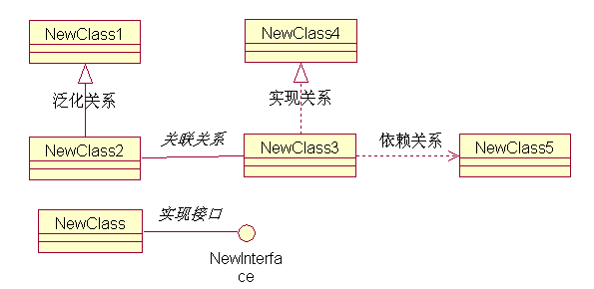
9.3 系统分析建立分析模型
类图展示了系统中类的静态结构，即类与类之间的相互联系。可以把若干个相关的类包装在一起作为一个单元(包),相当于一个子系统。一个系统可以有多张类图，一个类也可以出现在几张类图中。

Slide 55
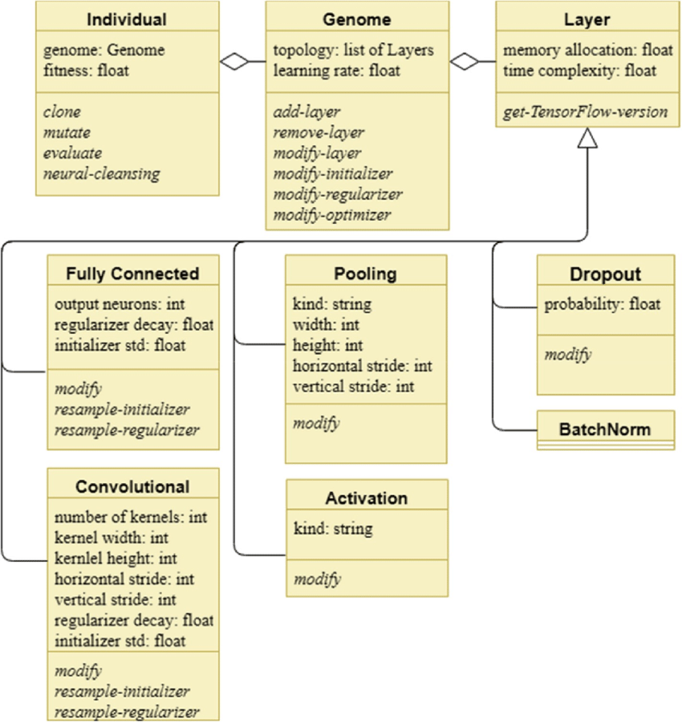
9.3 系统分析建立分析模型

Slide 56
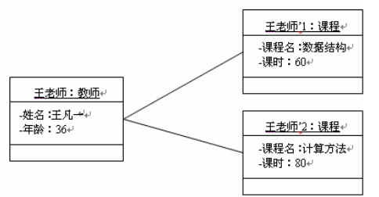
9.3 系统分析建立分析模型
对象图是类图的实例，它展示了系统执行在某一时间点上的一个可能的快照。对象图使用与类图相同的符号，只是在对象名下面加上下划线，同时它还显示了对象间的所有实例链接（link）关系。

Slide 57
9.3 系统分析建立分析模型
类图和对象图的区别
类图 | 对象图
类图包含三部分：类名、属性和操作 | 对象图包含两部分：对象名称和属性
类名称栏只包含类名 | 对象的名称栏包含对象名和类名
类的属性栏定义了所有属性的特征 | 对象的属性栏定义了当前值
类中列出了操作 | 对象图中不包含操作，因为对于属于同一个类的对象而言，其操作是相同的。
类使用了关联连接，关联中使用名称、角色以及约束等特征定义 | 对象使用链连接，链中包含名称和角色
类是对象的抽象，类不存在多重性 | 对象具有多重性

Slide 58
9.3 系统分析建立分析模型
2．类图的组成
类图由类、接口等模型元素以及它们之间的关系构成。类图的目的在于描述系统的构成方式，而不是系统如何协作运行。
（1）类
类是面向对象系统组织结构的核心。类是对一组具有相同属性、操作、关系和语义的对象的描述。这些对象包括了现实世界中的物理实体、商业事物、逻辑事物、应用事物和行为事物等，甚至也包括了纯粹概念性的事物，它们都是类的实例。

Slide 59
9.3 系统分析建立分析模型
描述类的信息有：
名称
属性
操作
职责
约束
注释

Slide 60
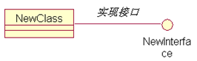
9.3 系统分析建立分析模型
2．类图的组成
（2）接口
接口是在没有给出对象的实现和状态的情况下对对象行为的描述。接口包含操作但不包含属性，且它没有对外界可见的关联。
在UML中，接口是用一个带有名称的小圆圈表示的，并且通过一条实线与它的模型元素相连接。

Slide 61
9.3 系统分析建立分析模型
2．类图的组成
（3）类之间的关系
类之间的关系最常用的有4种，分别是：
表示类之间使用关系的依赖关系；
表示类之间一般和特殊关系的泛化关系；
表示对象之间结构关系的关联关系；
表示类中规格说明和实现之间关系的实现关系。

Slide 62
9.3 系统分析建立分析模型
依赖关系：依赖指出两个或多个模型元素之间语义上的关系。它表示被依赖元素的变化会要求或指示依赖元素的改变。
依赖关系用一个虚线箭头表示，箭头上可附加含关键字的版型，关键字用来指明依赖的种类。
在UML2.0中的依赖种类如下：Access(访问)， bind(绑定)，call(调用)，create(创建)，derive(派生)，instantiate(实例化)，permit(允许)，realize(实现)，refine(精化)，send(发送)，substitute(替换)，trace(追踪依赖)，use(使用)。
《use》
Box Office
Scheduling Engine
依赖关系

Slide 63
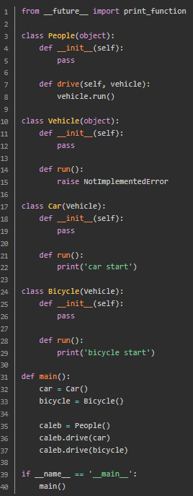
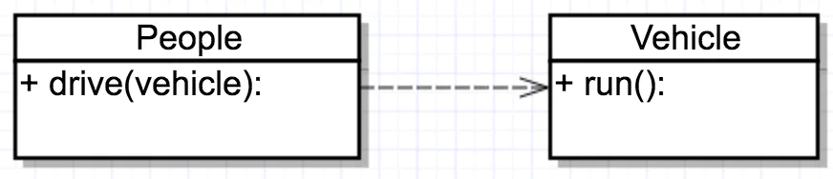
9.3 系统分析建立分析模型

Slide 64
9.3 系统分析建立分析模型
泛化关系
泛化指出类间的“一般—特殊关系”
一般类定义了它的特殊类的公共属性和操作
对一般类扩展一些属性和/或操作后，可以特化（specialize）成特殊类
一般类是特殊类的父类，特殊类是一般类的子类
特殊类可以继承一般类的属性和操作
子类可以定义自己的属性和操作，也可重新定义父类中的操作，但重新定义的操作必须与父类具有相同的操作特征（signature）

Slide 65
9.3 系统分析建立分析模型
多边形
边数
顶角座标
显示
三角形
四边形
六边形
显示
显示
显示
计算面积
矩形
长
宽
泛化和继承
计算面积

Slide 66
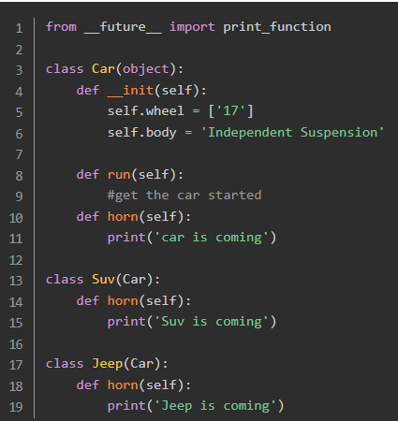
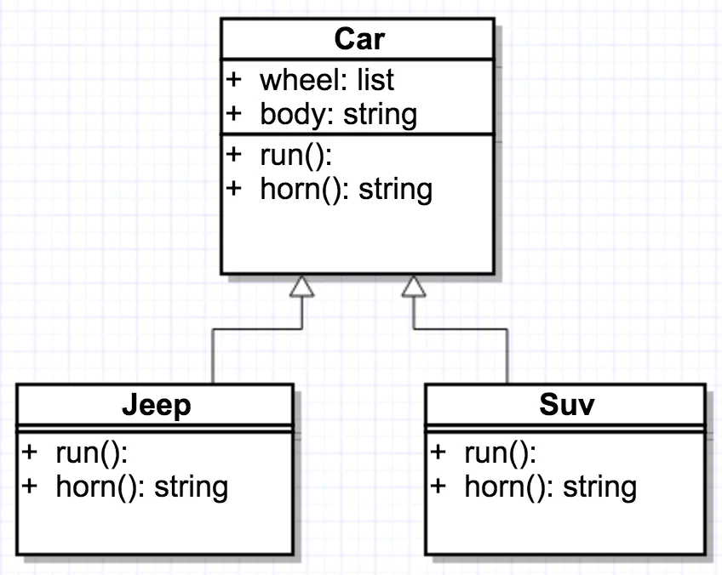
9.3 系统分析建立分析模型

Slide 67
9.3 系统分析建立分析模型
关联关系和链
关联（association）是两个或多个类之间的一个关系。链（link)是关联的具体体现。
关联的表示
如图(a)(b)所示，关联有二元关联(binary)、三元关联(ternary)、多元关联(higher order)。
项目
◆
语言
人员
雇用
公司
人
二元关联的例
三元关联的例
(项目)
CAD系统
◆
(语言)
C ++
（人员）
张涛
雇用
（公司）
通大
(人)
李波
链的例子
链的例子
（a） 二元关联
（b）三元关联

Slide 68
9.3 系统分析建立分析模型
关联的重数
重数表示多少个对象与对方对象相连接，常用的重数符号有：
“0..1” 表示零或1
“0..*”或“*” 表示零或多个
“1..*” 表示1或多个
“1,3,7” 表示1或3或7（枚举型）
重数的默认值为1。
Committee
Person
0..2
1
*
1..4
Year
◆
Post
3..5
Hobby
Person
带有多重性关联
有序关联与导航（导引）
在关联的多端标注{ordered}指明这些对象是有序的。
关联可以用箭头，表示该关联使用的方向(单向或双向)，称为导引或导航(navigation)。
保险合同
Polygon
0..*
1
{ordered}
1..*
4..*
{ordered}
个人
Point
(a)指定链接之间有明确的顺序
(b)单向关联

Slide 69
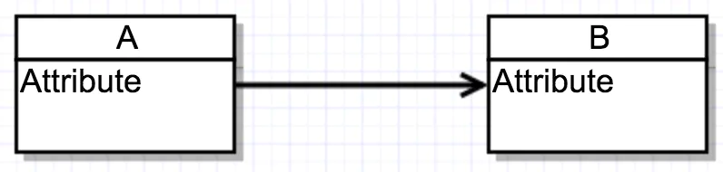
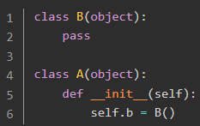
9.3 系统分析建立分析模型

Slide 70
9.3 系统分析建立分析模型
聚合关系
是关联关系的一种强化，表示整体和部分的关系
整体多于1表示，部分可被多个整体共享
整体消失，部分实例依然存在

Slide 71
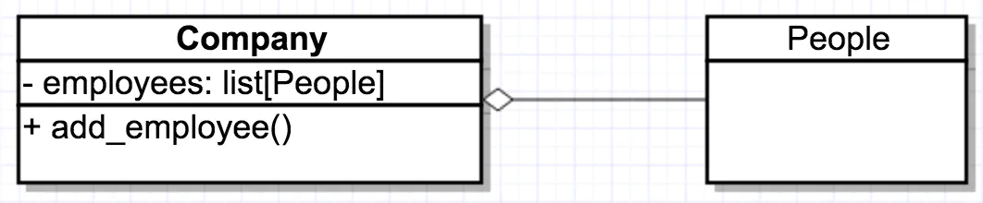
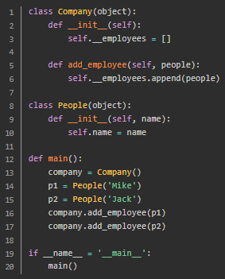
9.3 系统分析建立分析模型

Slide 72
9.3 系统分析建立分析模型
组合关系
是进一步强化的聚合关系
必须同时存在，且整体不能共享部分的实例

Slide 73
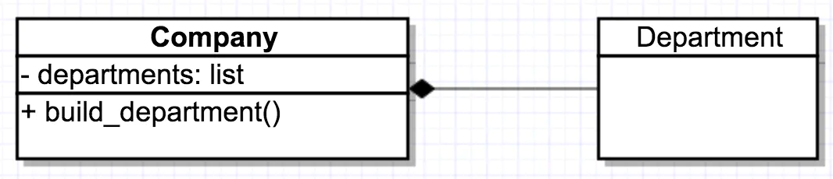
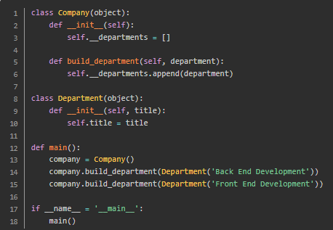
9.3 系统分析建立分析模型

Slide 74
9.3 系统分析建立分析模型
关联的约束
UML中提供了一种简便、统一和一致的约束（constraint），是各种模型元素的一种语义条件或限制。一条约束只能应用于同一类的元素。
约束的表示
如果约束应用于一种具有相应视图元素的模型元素，它可以出现在它所约束元素视图元素的旁边。
通常一个约束由一对花括号括起来（{constraint}），花括号中为约束内容。
如果一条约束涉及同一种类的多个元素，则要用虚线把所有受约束的元素框起来，并把该约束显示在旁边（如或约束）。
Polygon
保险合同
1
0..*
{ordered}
4..*
{ordered}
1..*
Point
个人

Slide 75
9.3 系统分析建立分析模型
约束可分为：对泛化的约束、关联的约束
对泛化的约束
应用于泛化的约束，显示在大括号里，若有多个约束，用逗号隔开。如果没有共享，则用一条虚线通过所有继承线，并在虚线的旁边显示约束，如图所示：
Class A
Class A
{constraint 1,constraint 2}
{constraint 1,constraint 2}
Class B
Class C
Class D
Class B
Class C
Class D
对泛化的约束的两种表示方法

Slide 76
9.3 系统分析建立分析模型
对泛化有以下常用的约束：
1、complete: 说明泛化中所有子元素都已在模型中说明，不允许再增加其它子元素。
2、disjoint: 父类对象不能有多于一个型的子对象。
3、incomplete: 说明不是泛化中所有子元素都已说明，允许再增加其它子元素。
4、overlapping: 给定父类对象可有多于一个型的子对象，表示重载。

Slide 77
9.3 系统分析建立分析模型
关联的约束
对关联有以下常用的约束：
1、implicit:该关联是概念性的，在对模型进行精化时不再用。
2、ordered:具有多重性的关联一端的对象是有序的。
3、changeable:关联对象之间的链(Link)是可变的（添加、修改、删除）。
4、addonly:可在任意时刻增加新的链接。
5、frozen:冻结已创建的对象，不能再添加、删除和修改它的链接。
6、xor: “或约束”，某时刻只有一个当前的关联实例。
人
帐号
{xor}
单位
对消息，链接角色和对象的约束
自定义约束

Slide 78



9.3 系统分析建立分析模型
3、分析类介绍
分析类是从业务需求向系统设计转化过程中最为重要的元素。在官方定义中，分析类代表“系统中具备职责和行为的事物”的初期概念模型，分析类是系统的原型类。分析类主要包括边界类、控制类和实体类 。
边界类
控制类
实体类

Slide 79
9.3 系统分析建立分析模型
边界类是一种用于对系统外部环境与其内部运作之间的交互进行建模的类。常见的边界类有用户窗口、通信协议、打印机接口、传感器和终端等
控制类用于对一个或几个用例所特有的控制行为进行建模。控制对象（控制类的实例）通常控制其他对象，因此他们的行为具有协调性质。
实体类是用于对必须存储的信息和相关行为建模的类。实体对象用于保存和更新一些现象的有关信息。实体类源于业务模型中的业务实体，很多时候可以直接把业务实体转化为实体类。

Slide 80
9.3 系统分析建立分析模型
三种分析类的比较
分析类版型20 | 定义 | 确定方式 | 举例
边界类 | 用于对系统外部环境与其内部运作之间的交互进行建模的类。 | 通过用例图确定，每一个Actor/Use Case对至少一个边界类，但不是对应唯一一个 | 用户窗口、系统接口
控制类 | 对一个或几个用例所特有的控制行为进行建模的类。控制其他类工作的类。 | 每个用例图通常一个控制类，控制用例中的事件顺序，也可以再多个用例图中共用。发出许多消息。 | 选课、录入成绩
实体类 | 对必须存储的信息和相关行为建模的类。 | 通过事件流和交互图发现。通常每个实体类在数据库中有对应表，类属性即为表字段。 | 学生、课程

Slide 81
9.3 系统分析建立分析模型
一、建立静态视图
（二）分析类图
分析类的确定来源于对用例图的分析。那么如何发现分析类呢？我们以学生选课为例来说明分析类的发现过程。
学生选课，首先要登录选课系统并进入选课界面。根据分析类中边界类的定义，我们可以将系统选课栏目界面定义为学生选课中的边界类。
从学生选课用例来看，期间发生的主要动作就是选课。那么从控制类的定义出发，我们找到学生选课的动词“选课”。很容易的就可以找到控制类为选课。

Slide 82
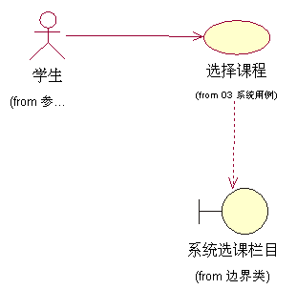
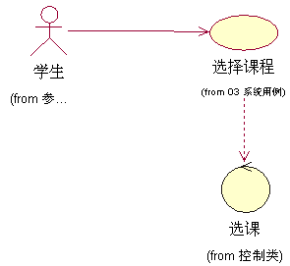
9.3 系统分析建立分析模型
发现边界类
发现控制类

Slide 83
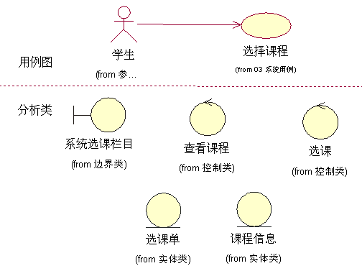
9.3 系统分析建立分析模型
通过对选课用例进一步分析，在选课过程中，学生需要使用的信息是课程信息。那么学生需要首先能查看到课程信息，接着根据课程信息，学生选择希望上的课程，最后提交选课单。
我们可以从中发现一个动作和两笔单据，动作为查看课程，单据为课程信息单和选课单。从选课这一用例中发现如右图所示的分析类（实体类）。

Slide 84
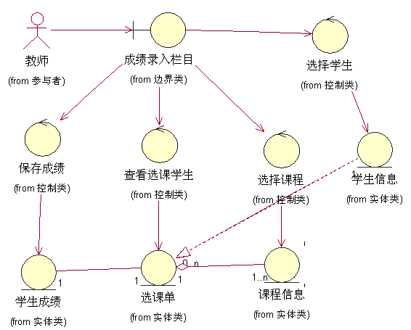
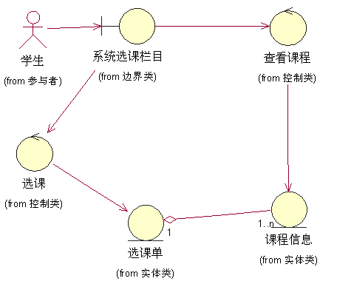
9.3 系统分析建立分析模型
根据需求分析阶段获得的系统用例图，可以创建如下所示的分析类图
学生选课分析类图
教师录入成绩分析类图

Slide 85
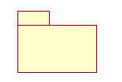
9.3 系统分析建立分析模型
一、建立静态视图
（三）包图
包图是一种维护和描述系统总体结构模型的重要建模工具，通过对图中各个包以及包之间关系的描述，展现出系统模块间的依赖关系等。
下图给出了剧院系统所细分成的包以及它们之间的依赖关系。
包图符号

Slide 86
9.3 系统分析建立分析模型
计划
广告
时间表
售票处
客户记录
售票
票记录
运作
购买
计算
工资单
包图

Slide 87
9.3 系统分析建立分析模型
从严格意义上讲，包图并非是正式的UML图，但实际上他们是很有用处的，创建一个包图的目标如下：
描述需求的高阶概况。包有两种特殊形式，分别为业务分析模型和业务用例模型，可以通过包来描述系统的高阶业务需求。
描述设计的高阶概况。可以通过设计包来组织业务设计模型，描述设计的高阶概况。
在逻辑上把一个复杂的系统模块化：包图的基本功能就是通过合理规划自身功能反应系统的高层架构，在逻辑上将系统进行模块化分解
组织源代码。包最终还是用来组织源代码的方式。
包图是所有视图中最自由，约束最小的一种。除了特定的版型外，包几乎可以用在任何阶段，任何层次。在本例中，我们用包图来管理整个系统分析过程。

Slide 88
9.3 系统分析建立分析模型
二、建立动态视图
动态视图是用来描述事物动态行为的。动态视图是不能独立存在，它必须特指一个静态视图或UML元素，说明在静态视图规定的事物结构下它们的动态行为。所以动态视图是对静态视图的补充和完善。动态视图有：
序列图
协作图
状态图
活动图

Slide 89
9.3 系统分析建立分析模型
（一）序列图
1、序列图的基本概念
序列图描述了对象之间传送消息的时间顺序，它用来表示用例中的行为顺序。序列图从一定程度上更加详细地描述了用例表达的需求。序列图的目的在于描述系统中各个对象按照时间顺序的交互过程。
在UML中，序列图将交互关系表示为二维图。其中，纵轴是时间轴，时间沿竖线向下延伸。横轴代表了在协作中各个独立的对象。当对象存在时，生命线用一条虚线表示，当对象的过程处于激活状时，生命线是一个双道线。消息用从一个对象的生命线到另一个对象生命线的箭头表示。箭头以时间顺序在图中从上到下排列。

Slide 90
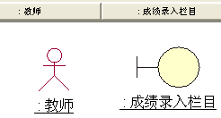
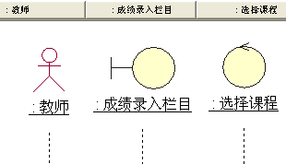
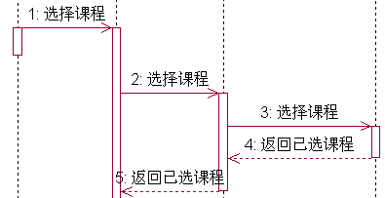
9.3 系统分析建立分析模型
2．序列图的组成
序列图由对象、生命线、激活和消息等构成。
序列图中的对象
序列图中的生命线
序列图中的激活
序列图中的消息

Slide 91
9.3 系统分析建立分析模型
3．序列图应用
学生选课的序列图说明：
1）学生登录系统后，进入系统选课栏目。查看新学期的开课信息；
2）查看课程的消息由边界类传给控制类；
3）控制类将查看课程的消息传给课程信息实体类；
4）实体类将查询的结果传给控制类；
5）控制类将查询结果传给边界类，查询结果在系统选课栏目中展现给学生；
6）学生从课程列表中选择要选择希望参加的课程；
7）边界类将选课信息传给控制类，进行课程验证。
8）控制类对课程进行验证。
9）控制类将验证结果返回给边界类。
10）若课程通过验证，边界类向控制类发出选课的消息。
11）控制类将消息传递给实体类选课单。
12）选课成功后，选课单将选课结果返回给控制类。
13）控制类将选课结果反馈给边界类，学生选课成功。

Slide 92
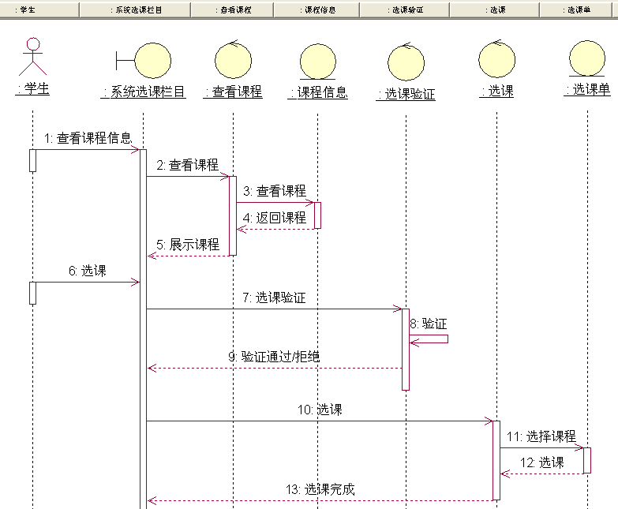
9.3 系统分析建立分析模型
学生选课序列图

Slide 93
9.3 系统分析建立分析模型
教师录入成绩的序列图说明：
1）教师登陆系统后，在成绩录入栏目中选择要录入成绩的课程；
2）边界类将选择课程消息传给控制类；
3）控制类将选课消息传给实体类课程信息；
4）课程信息将选择的课程信息反馈给控制类；
5）控制类将消息返回给边界类，教师得知课程已经选择；
6）边界类将查看已选课学生名单的消息传给控制类；
7）控制类将查看已选课学生名单吃的消息传给实体类选课单；
8）从选课单中找到学生名单后，将该消息传给控制类；
9）控制类将选课学生名单传给边界类，边界类将名单展示给教师；
10）教师根据名单，选择要录入成绩的学生；
11）边界类将选择学生的消息传给控制类；
12）控制类将选择学生的消息传给实体类学生信息；
13）实体类学生信息选择该学生后，将结果反馈给控制类；
14）控制类将已选学生反馈给边界类，教师看到已选学生；
15）教师在成绩录入栏目中录入该学生成绩；
16）边界类将该学生成绩消息传给控制类；

Slide 94

9.3 系统分析建立分析模型

Slide 95
9.3 系统分析建立分析模型
（二）协作图
1、协作图的基本概念
协作图是序列图之外另一种表示交互的方法。与序列图描述随着时间交互的各种信息不同，协作图描述的是和对象结构相关的信息。协作图的一个用途是表示类操作的实现。协作图可以说明类操作中用到的参数、局部变量以及操作中的永久链。当实现一个行为时，消息编号对应了程序中嵌套的调用结构和信号传递过程。

Slide 96
9.3 系统分析建立分析模型
2．协作图的组成
协作图是由对象、消息和链等构成。协作图通过各个对象之间的组织交互关系以及对象彼此之间的连接，表达对象之间的交互。
3．序列图与协作图比较
相同点：
序列图和协作图二者是同构的
规定责任
支持消息
衡量工具
不同点：
序列图强调时间的先后顺序，较为通用
协作图强调对象和对象之间的关系，更容易为生成类图服务

Slide 97

9.3 系统分析建立分析模型
4．协作图应用
学生选课协作图

Slide 98

9.3 系统分析建立分析模型
学生选课协作图

Slide 99
9.3 系统分析建立分析模型
（三）状态图
1、状态图的基本概念
状态图是系统分析的一种常用工具，它通过建立类对象的生存周期模型来描述对象随时间变化的动态行为。状态图是用来描述单个对象生命周期的。状态图描述事件如何引起对象状态的变迁。由于系统中对象的状态变化最易发现和理解，所以在系统建模中最先考虑的不是基于活动之间的控制流，而是基于状态之间的控制流。

Slide 100
9.3 系统分析建立分析模型
2．状态图的作用
状态图的作用体现在以下几个方面。
（1）状态图清晰地描述了状态之间的转换顺序，通过状态的转换顺序可以清晰看出事件的执行顺序。
（2）清晰的事件顺序有利于程序员在开发程序时避免出现事件错序的情况，例如在学生选课系统中，若学生没有登录系统就不能进行选课。这就要求程序员在开发过程中加以限制。
（3）状态图清晰地描述了状态转换时所必须触发的事件、监护条件和动作等影响转换的因素，有利于程序员避免程序中非法事件的进入。

Slide 101

9.3 系统分析建立分析模型
3．状态图的组成
（1）状态和事件：
状态图的基础是状态和事件之间的关系。
状态是对象生命中的一种条件或状况，通常需要持续一段时间，事件是触发状态转换的必备因素。

Slide 102
9.3 系统分析建立分析模型
（2）状态转换
转换是两个状态之间的一种关系，对象在第一个状态中执行一定的动作，并在某个特定事件发生同时某些特定的条件满足时进入第二个状态。
转换的组成：
源状态（source state）
事件触发（event trigger）
监护条件（guard condition）
动作（action）
目标状态（target state）

Slide 103
9.3 系统分析建立分析模型
状态图—状态转换示例
事件可以通过方法调用触发。
也可以通过定时或条件的满足来触发。
灯控系统

Slide 104
9.3 系统分析建立分析模型
状态图—状态的内部构成
状态内部构成：
进入/退出动作：进入和退出执行的动作。
活动：在一个状态内执行的处理过程。
内部转换：在某个给定的状态下，对象可能会收到一些事件，他们不会引起对象状态的变化，但会触发对象的响应。
子状态：状态之间的包含关系。
住房还贷账户

Slide 105

9.3 系统分析建立分析模型
4．状态图应用
课程状态图

Slide 106

9.3 系统分析建立分析模型
学生状态图

Slide 107
9.3 系统分析建立分析模型
（四）活动图
1、活动图的基本概念
活动图是UML用于对系统的动态行为建模的另一种常用工具，它描述活动的顺序，展现从一个活动到另一个活动的控制流。
活动图本质上是一个流程图
描述一个工作流
描述一个操作

Slide 108
9.3 系统分析建立分析模型
活动图的基本要素：
活动
活动之间的转移
判断：一种表示判断决策的特殊活动
保证条件：只有保证条件为真时转移才发生
同步条 ：一种表示活动之间同步的特殊活动
起点和终点：起点有且只有一个，终点可有一个或多个

Slide 109




9.3 系统分析建立分析模型
2．活动图的组成
UML的活动图中包含的图形元素有动作状态、活动状态、动作流、分支与合并、分叉与汇合、泳道和对象流等。
动作状态
活动状态
分支与合并
分叉与汇合

Slide 110


9.3 系统分析建立分析模型
活动图—泳道
活动分组，每一组表示负责这些活动的业务组织
尤其适合业务过程的工作流建模
每个泳道可能由一个或多个类实施
转换可跨泳道

Slide 111


9.3 系统分析建立分析模型
活动图—对象流
对象可以被包含在与活动图相关的控制流中
通过依赖与活动转换相连接—称为对象流
可显示对象的角色、状态、属性值的改变

Slide 112

9.3 系统分析建立分析模型
4．活动图应用
学生选课活动图

Slide 113

9.3 系统分析建立分析模型
教师录入成绩活动图

Slide 114
9.3 系统分析建立分析模型
活动图还可以用来描述用例
收到订单
取消并
退回订单
付款认可
[未付款]
[已付款]
*[对每一订单项]
检查
订单项
[有货]
[缺货]
制作并发放
提货单
更新库存
制作并发放
缺货单
制作并发放
采购单
描述用例的活动图

Slide 115
感谢
Q&A
Email: wuyk0@scu.edu.cn
个人网站：Kaimaoge.github.io

